Slide 1
Reducción de la dimensionalidad
Organización de Datos
Ing. Juan M. Rodríguez

Slide 2
Reducción de la dimensionalidad
Visualización de datos en una dimensión menor (2D o 3D), preservando características importantes de estos como distancias, correlaciones, etc.
Visualización de datos para entender su distribución
detección de patrones inherentes a simple vista
Reducción del ruido
Aceleración de los tiempos de entrenamiento de un modelo
Compresión de la información
Presentación de resultados a interesados (quienes no siempre conocen de ciencia de datos)

Slide 3
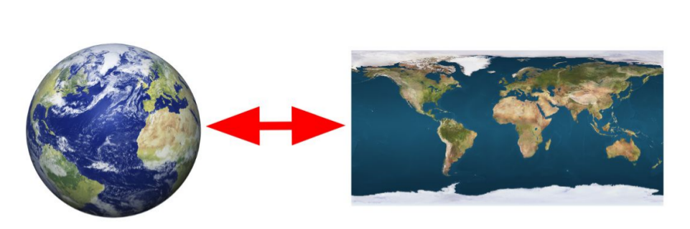
Reducción de la dimensionalidad

Slide 4
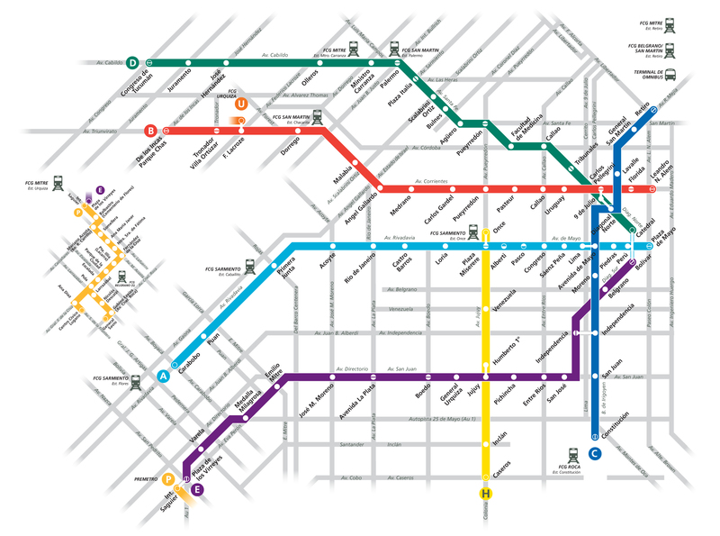
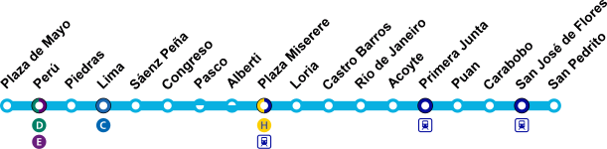
Reducción de la dimensionalidad

Slide 5
Reducción de la dimensionalidad
Hay varios algoritmos que resuelven este problema, con diversos usos, ventajas y debilidades
PCA
ISOMAP
LLE
Proyecciones aleatorias
MDS
t-SNE
LDA
UMAP
Estos son los algoritmos que veremos en clase

Slide 6
PCA: Análisis de componentes principales

Slide 7
PCA: Análisis de componentes principales
Puntaje por tema en un examen de ciencia de datos
Puntos | Alumno 1 | Alumno 2 | Alumno 3 | Alumno 4 | Alumno 5 | Alumno 6
árboles | 9 | 10 | 8 | 3 | 2 | 1
Estos alumnos tienen notas parecidas
6
5
4
3
1
2
árboles

Slide 8
PCA: Análisis de componentes principales
Estos alumnos tienen notas parecidas
Puntaje por tema en un examen de ciencia de datos
Puntos | A 1 | A 2 | A 3 | A 4 | A 5 | A 6
árboles | 9 | 10 | 8 | 3 | 2 | 1
RNA | 6 | 4 | 5 | 3 | 2.8 | 1
1
3
2
RNA
4
Estos alumnos tienen notas parecidas
5
6
árboles

Slide 9
PCA: Análisis de componentes principales
Estos alumnos tienen notas parecidas
Puntaje por tema en un examen de ciencia de datos
Puntos | A 1 | A 2 | A 3 | A 4 | A 5 | A 6
árboles | 9 | 10 | 8 | 3 | 2 | 1
RNA | 6 | 4 | 5 | 3 | 2.8 | 1
PLN | 12 | 9 | 10 | 2.5 | 1.3 | 2
1
3
2
PLN
5
4
Estos alumnos tienen notas parecidas
6
RNA
árboles

Slide 10
¿Qué pasa si tengo 4 o más variables?

Slide 11
PCA: Análisis de componentes principales
Puntaje por tema en un examen de ciencia de datos
PC2 (4%)
Puntos | A 1 | A 2 | A 3 | A 4 | A 5 | A 6
árboles | 9 | 10 | 8 | 3 | 2 | 1
RNA | 6 | 4 | 5 | 3 | 2.8 | 1
PLN | 12 | 9 | 10 | 2.5 | 1.3 | 2
SVM | 5 | 7 | 6 | 2 | 4 | 7
1
5
4
3
6
2
PC1 (91%)

Slide 12
PCA: Análisis de componentes principales
Puntaje por tema en un examen de ciencia de datos
Puntos | A 1 | A 2 | A 3 | A 4 | A 5 | A 6
árboles | 9 | 10 | 8 | 3 | 2 | 1
RNA | 6 | 4 | 5 | 3 | 2.8 | 1
RNA
Calculamos el valor promedio para árboles (variable 1)
árboles

Slide 13
PCA: Análisis de componentes principales
Puntaje por tema en un examen de ciencia de datos
Puntos | A 1 | A 2 | A 3 | A 4 | A 5 | A 6
árboles | 9 | 10 | 8 | 3 | 2 | 1
RNA | 6 | 4 | 5 | 3 | 2.8 | 1
RNA
Calculamos el valor promedio para RNA (variable 2)
árboles

Slide 14
PCA: Análisis de componentes principales
Puntaje por tema en un examen de ciencia de datos
Puntos | A 1 | A 2 | A 3 | A 4 | A 5 | A 6
árboles | 9 | 10 | 8 | 3 | 2 | 1
RNA | 6 | 4 | 5 | 3 | 2.8 | 1
No necesitamos mirar los datos para lo que sigue
RNA
Calculamos el centro del conjunto de datos
árboles

Slide 15
PCA: Análisis de componentes principales
RNA
Centramos el conjunto
De datos
árboles

Slide 16
PCA: Análisis de componentes principales
RNA
Trazamos una línea aleatoria que pasa por el origen de coordenadas
La rotamos hasta que ajuste bien al conjunto de datos como en regresión lineal (cuadrados mínimos)
árboles

Slide 17
PCA por dentro

Slide 18
PCA: Análisis de componentes principales
RNA
Para encontrar la recta que mejor se ajusta podemos minimizar esta distancia….
Los pasos son similares
O maximizar esta
Volviendo a la línea inicial PCA proyecta en ella cada punto….
árboles

Slide 19
PCA: Análisis de componentes principales
RNA
Este segmento no cambia por más que la recta rote
Veámoslo desde una perspectiva matemática
b
c
a
árboles
Por Pitágoras: a² = b² +c²
Como a es constante, por más que rote la recta, disminuir b implica que c deberá aumentar

Slide 20
PCA: Análisis de componentes principales
RNA
Este segmento no cambia por más que la recta rote
PCA lo que hace es buscar la recta que mejor ajusta maximizando la suma de las distancias al cuadrado, medidas desde los puntos proyectados sobre la recta hasta el origen de coordenadas, es decir: c²
b
c
a
árboles
Por Pitágoras: a² = b² +c²
Como a es constante, por más que rote la recta, disminuir b implica que c deberá aumentar

Slide 21
PCA: Análisis de componentes principales
RNA
d1 + d2 + d3 + d4 +d5 +d6
d1
d2
d3
d4
árboles
d5
d6

Slide 22
PCA: Análisis de componentes principales
RNA
d1² + d2² + d3² + d4² +d5² +d6² = suma de distancias cuadradas
Este valor es el que maximiza PCA
d1
d2
d3
d4
árboles
d5
d6

Slide 23
Volviendo a la recta ya ajustada

Slide 24
PCA: Análisis de componentes principales
RNA
Esta línea se llama componente principal 1 o PC1
La pendiente de PC1 es 0,25
En otras palabras, cada 4 unidades que avanzamos sobre el eje: árboles, nos movemos 1 unidad en el eje RNA
árboles
Eso quiere decir que los datos están mucho más dispersos sobre el eje X (árboles) que sobre el eje Y (RNA)
Sobre el eje RNA, la dispersión existe pero es menor

Slide 25
PCA: Análisis de componentes principales
RNA
Cómo PC1 es una mezcla de los ejes RNA y árboles (en una relación de 1 árbol cada 4 RNA), se la llama: combinación lineal de variables
Cuando se combina PCA con SVD, esta longitud se escala para que sea igual a 1
= 4.12
a
c=1
b=4
árboles
a² = 4² +1² =
a = √16 +1 = 4.12
SVD: Singular Value Decomposition

Slide 26
PCA: Análisis de componentes principales
RNA
Para aplicar SVD, dividimos todo por 4.12
Este vector, de longitud 1, que sigue teniendo la misma pendiente de la recta calculada se llama “Singular Vector” o autovector
a= 4.12 /4.12 =1
c=1 / 4.12= 0.241
b=4/ 4.12 = 0.97
árboles
a² = 4² +1² =
a = √16 +1 = 4.12

Slide 27
PCA: Análisis de componentes principales
RNA
Las proporciones de cada eje (RNA y árboles)
Son llamadas: Loading Scores
0,97 árboles
0.242 RNA
Y las distancias al cuadrado que calculamos antes: d1² + d2² + d3² + d4² +d5² +d6²
Se llaman autovalores de PC1
árboles

Slide 28
PCA: Análisis de componentes principales
RNA
PC2 es -1 árboles y 4 RNA
Ahora tenemos que calcular PC2, como estamos en 2D, solo hay una posibilidad:
Solo una recta pasa por el origen y es perpendicular a PC1
Normalizamos este vector
árboles
Este vector es el Singular Vector de PC2 o autovector de PC2

Slide 29
PCA: Análisis de componentes principales
RNA
El autovector de PC2 es la suma de las distancias cuadradas de los puntos proyectados sobre la recta PC2:
d1² + d2² + d3² + d4² +d5² +d6²
árboles
d6

Slide 30
PCA: Análisis de componentes principales
RNA
Para graficar el gráfico final de PCA
Proyectamos cada punto sobre el eje PC2 y PC 1
árboles

Slide 31
PCA: Análisis de componentes principales
Rotamos los ejes, dejando a PC1, horizontal
PC2
PC2
PC1
PC1

Slide 32
PCA: Análisis de componentes principales
Usamos los puntos proyectados en los ejes para reubicar los ejemplos.
PC2
Alumno 2
Alumno 6
PC1

Slide 33
PCA: Análisis de componentes principales
Suma distancias cuadradas de PC1 = autovalor de PC1
Suma distancias cuadradas de PC2 = autovalor de PC2
Podemos calcular la variación centrada en el origen:
Suma distancias cuadradas de PC1 = variación de PC1 n-1
Suma distancias cuadradas de PC2 = variación de PC2 n-1
PC2
(17%)
Imaginemos que la variación de PC1 es 15, y la de PC2 es 3.
La variación total es 15+3 = 18
Eso quiere decir que PC1 acumula el 83 % de la variación total. (15/18 = 0.83)
Y PC2, el 17% (3/18 = 0.17)
PC1
(83%)

Slide 34
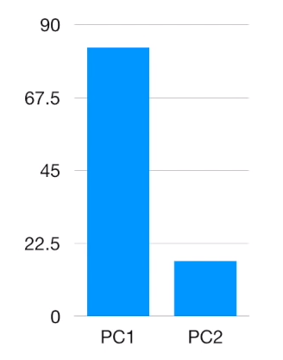
PCA: Análisis de componentes principales
Scree plot es un gráfico donde se representa el porcentaje de variación de cada PC (componente principal)
PC2 (17%)
PC1 (83%)

Slide 35
3 Variables = 3 dimensiones

Slide 36
PCA: Análisis de componentes principales
Puntaje por tema en un examen de ciencia de datos
RNA
Puntos | A 1 | A 2 | A 3 | A 4 | A 5 | A 6
árboles | 9 | 10 | 8 | 3 | 2 | 1
RNA | 6 | 4 | 5 | 3 | 2.8 | 1
PLN | 12 | 9 | 10 | 2.5 | 1.3 | 2
1
3
2
PLN
5
4
6
árboles

Slide 37
PCA: Análisis de componentes principales
RNA
Los pasos son los mismos
Centramos los datos en el eje de coordenadas
Buscamos la recta que mejor ajuste que pase por el eje de coordenadas
Esta vez PLN tiene más peso en la ecuación, es decir los datos están más dispersos en torno a este eje
PC1
PLN
La recta será PC1
Solo que en este caso, la recta tiene 3 coordenadas:
Árboles, RNA y PLN
0.62 árboles
0.15 RNA
0.77 PLN
árboles

Slide 38
PCA: Análisis de componentes principales
RNA
Luego buscamos PC2
Esta vez hay varias posibilidades, buscamos aquella que:
Pase por el origen
Sea perpendicular a PC1
Y tenga el mejor ajuste, según se vio, maximizando su autovector
PC1
PLN
PC2
Finalmente calculamos PC3:
Perpendicular a las otras dos
Pase por el origen
árboles
PC3
Si tuviésemos más variables seguimos calculando componentes principales. Uno por variable.

Slide 39
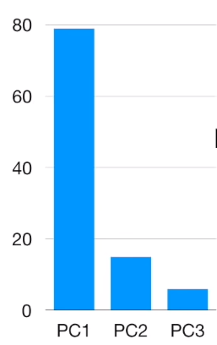
PCA: Análisis de componentes principales
RNA
Calculamos luego la proporción de variación de cada componente principal.
PC1
79%
PC1 y PC2 contienen el 94% de la variación total.
Es decir son una buena aproximación de un gráfico en 3D
PLN
PC2
15%
árboles
PC3
6%

Slide 40
PCA: Análisis de componentes principales
Para convertir el gráfico actual en un gráfico de 2D. Eliminamos todo, dejamos solo PC1 y PC2
PC1 79%
Proyectamos los ejemplos sobre los ejes
PC2 15%

Slide 41
PCA: Análisis de componentes principales
Rotamos el gráfico hasta que PC1 quede horizontal.
Graficamos los ejemplos usando las proyecciones
Alumno 4
PC2 15%
PC1 79%

Slide 42
4D

Slide 43
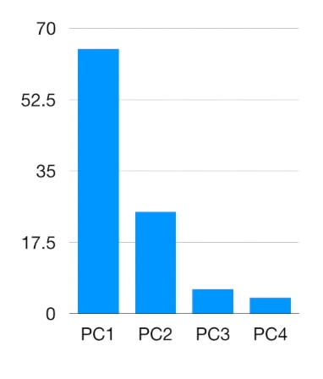
PCA: Análisis de componentes principales
Puntaje por tema en un examen de ciencia de datos
Puntos | A 1 | A 2 | A 3 | A 4 | A 5 | A 6
árboles | 9 | 10 | 8 | 3 | 2 | 1
RNA | 6 | 4 | 5 | 3 | 2.8 | 1
PLN | 12 | 9 | 10 | 2.5 | 1.3 | 2
SVM | 5 | 7 | 6 | 2 | 4 | 7
PC1 y PC2 se llevan el 90% de la variación total, eso quiere decir que podemos tener una buena representación 2D, de cuán dispersos están los datos.

Slide 44
PCA: Análisis de componentes principales
Puntaje por tema en un examen de ciencia de datos
PC2 (20%)
Puntos | A 1 | A 2 | A 3 | A 4 | A 5 | A 6
árboles | 9 | 10 | 8 | 3 | 2 | 1
RNA | 6 | 4 | 5 | 3 | 2.8 | 1
PLN | 12 | 9 | 10 | 2.5 | 1.3 | 2
SVM | 5 | 7 | 6 | 2 | 4 | 7
1
5
4
3
6
2
PC1 (70%)

Slide 45
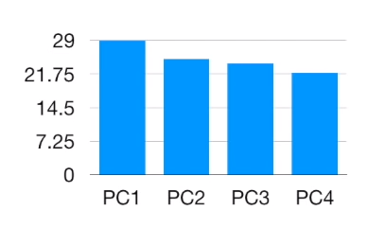
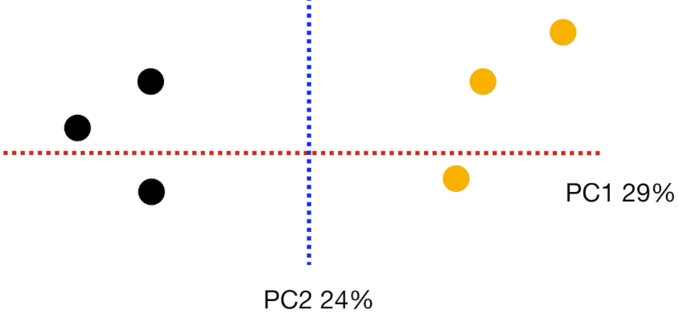
PCA: Análisis de componentes principales
¿Qué pasa si el gráfico de Scree es así?
Usar la representación de PC1 y PC2 no será suficientemente buena para ver la dispersión de los datos.
De todas formas, aún es factible detectar agrupamiento de ejemplos

Slide 46
PCA: Análisis de componentes principales
Resumen:
El análisis de componentes principales, o PCA, nos sirve para identificar si hay agrupamiento de datos en el espacio de entrada.
Podemos identificar correlaciones, clusters o bien entender cuán dispersos están los datos y sobre todo, sobre qué ejes o variables.
Es útil especialmente cuando no podemos representar el espacio de entrada sobre un eje cartesiano.

